Slide 1
Astronomy CosmoTwins Куратор Корнякова Е.М

Slide 2

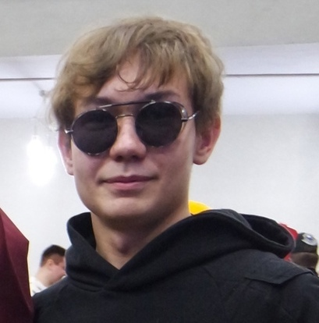
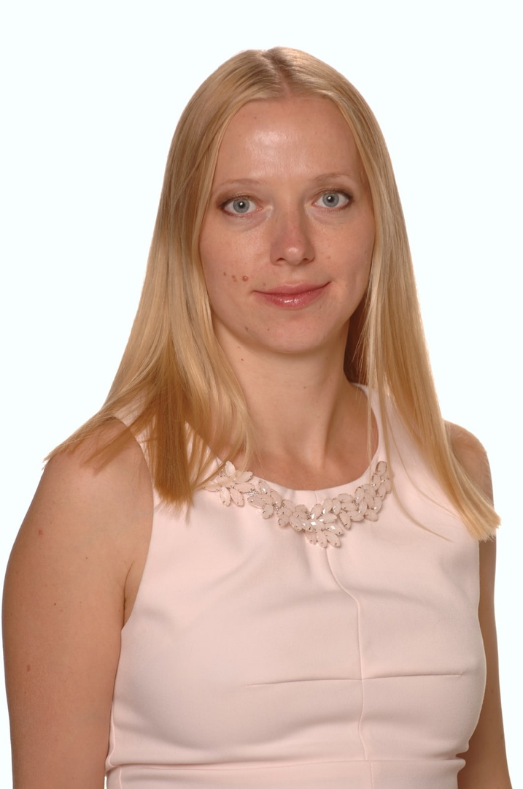
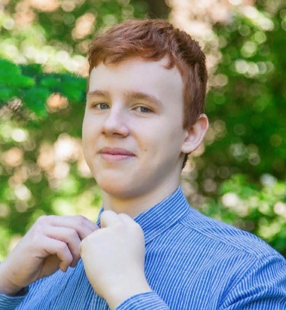
Команда проекта
Елена Корнякова – куратор
Исрафилов Денис – программист, дизайнер
Пономаренко Никита – тимлид, аналитик

Slide 3

Проблема
Неудовлетворительные знания по дисциплине «астрономия» у широкого круга лиц

Slide 4
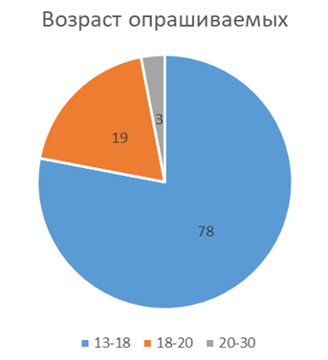
Возраст целевой аудитории

Slide 5
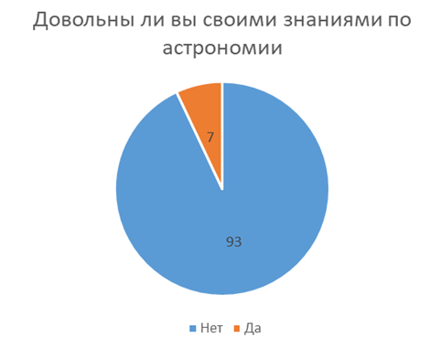
Опрос по знаниям

Slide 6


Цель
Создать удобное для всех обучающее астрономии приложение.

Slide 7

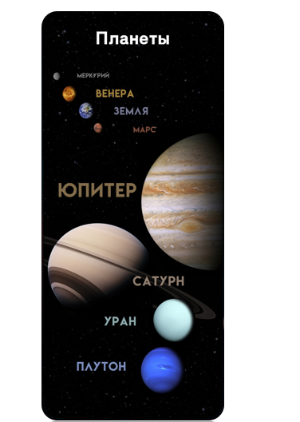

Предлагаемое решение
Понятный и удобный интерфейс
Лекции в текстовом и видео форматах
Наличие тестов

Slide 8

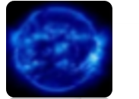
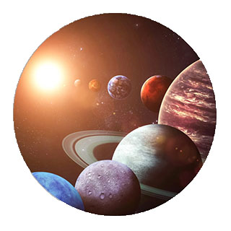

Анализ конкурентов
Астрономия
AstroAndroidApps
Удобство приложения
Видео материалы
Система тестов
Качество материала
Astronomy
CosmoTwins
Удобство приложения
Видео материалы
Система тестов
Качество материала

Slide 9
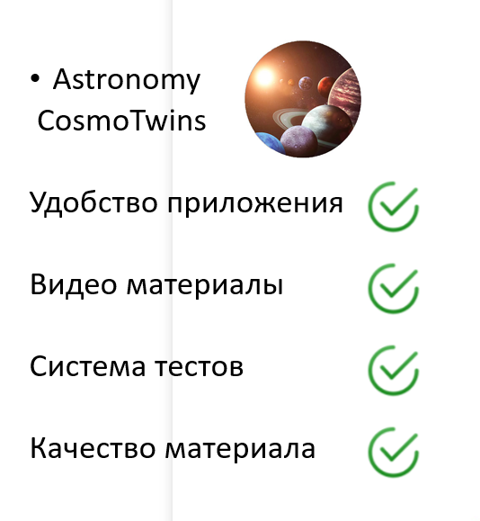
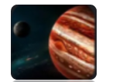

Анализ конкурентов
Мой космос
Trenovant.studio
Удобство приложения
Видео материалы
Система тестов
Качество материала

Slide 10


Технологический стек

Slide 11
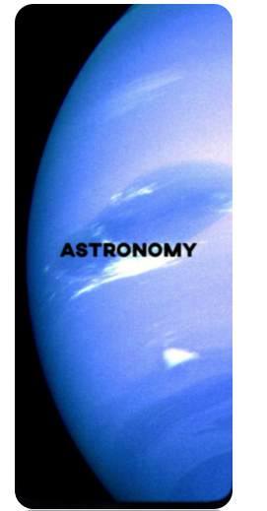
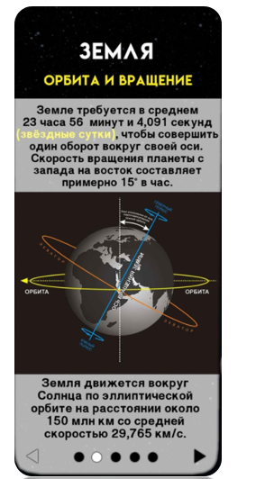
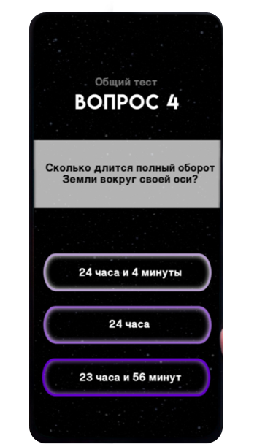
Реализация

Slide 12

Оценочная стоимость
Общая стоимость 75000 рублей
Аналитик 25.8%
Программист 29.4%
Тимлид 26.3%
Дизайнер 18.5%

Slide 13
Предполагаемая монетизация
Реклама внизу приложения
Реклама перед просмотром видеоматериалов

Slide 14
Заключение
Создано приложение по обучению людей всех возрастов астрономии
Приложение содержит как текстовые, так и видео материалы
Приложение содержит тесты на проверку знаний
Приложение содержит проверенную на правильность информацию

Slide 15
Благодарим за внимание !

Slide 16

